Slide 1

《机器学习》4
信息与通信工程学院
兰翔

Slide 2
决策树

Slide 3

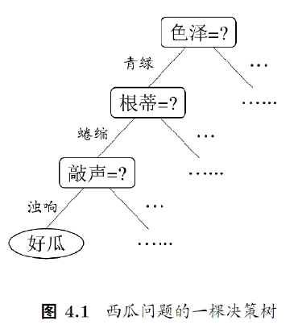
决策树模型
决策树基于“树”结构进行决策
❐ 每个“内部结点”对应于某个属性上的“测试”(test)
❐ 每个分支对应于该测试的一种可能结果（即该属性的某个取值）
❐ 每个“叶结点”对应于一个“预测结果”
学习过程：通过对训练样本的分析来
确定“划分属性”（即内部结点所对
应的属性）
预测过程：将测试示例从根结点开始，
沿着划分属性所构成的“判定测试序
列”下行，直到叶结点

Slide 4
决策树简史
• 第一个决策树算法：CLS (Concept Learning System)
[E. B. Hunt, J. Marin, and P. T. Stone’s book “Experiments in
Induction” published by Academic Press in 1966]
• 使决策树受到关注、成为机器学习主流技术的算法：ID3
[J. R. Quinlan’s paper in a book “Expert Systems in the Micro
Electronic Age” edited by D. Michie, published by Edinburgh
University Press in 1979]
• 最常用的决策树算法：C4.5
[J. R. Quinlan’s book “C4.5: Programs
for Machine Learning” published by
Morgan Kaufmann in 1993]

Slide 5
决策树简史
• 可以用于回归任务的决策树算法：CART (Classification and
Regression Tree)
[L. Breiman, J. H. Friedman, R. A. Olshen, and C. J. Stone’s book
“Classification and Regression Trees” published by Wadsworth
in 1984]
• 基于决策树的最强大算法：RF (Random Forest)
[L. Breiman’s MLJ’01 paper “Random Forest”]
这是一种“集成学习”方法 → 第 8 章

Slide 6
基本流程
策略：“分而治之”(divide-and-conquer)
自根至叶的递归过程
在每个中间结点寻找一个“划分”(split or test)属性
三种停止条件：
(1) 当前结点包含的样本全属于同一类别，无需划分;
(2) 当前属性集为空, 或是所有样本在所有属性上取值相同，无法划分;
(3) 当前结点包含的样本集合为空，不能划分.

Slide 7
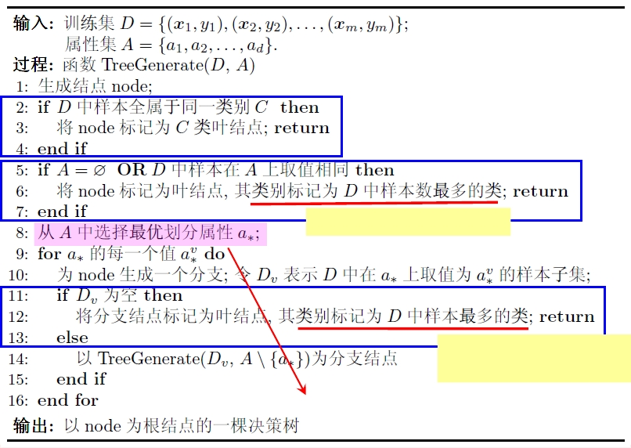
基本算法
递归返回，
情形(1)
递归返回，
情形(2)
利用当前结点的后验分布
递归返回，
情形(3)
将父结点的样本分布作为
当前结点的先验分布
决策树算法的
核心

Slide 8
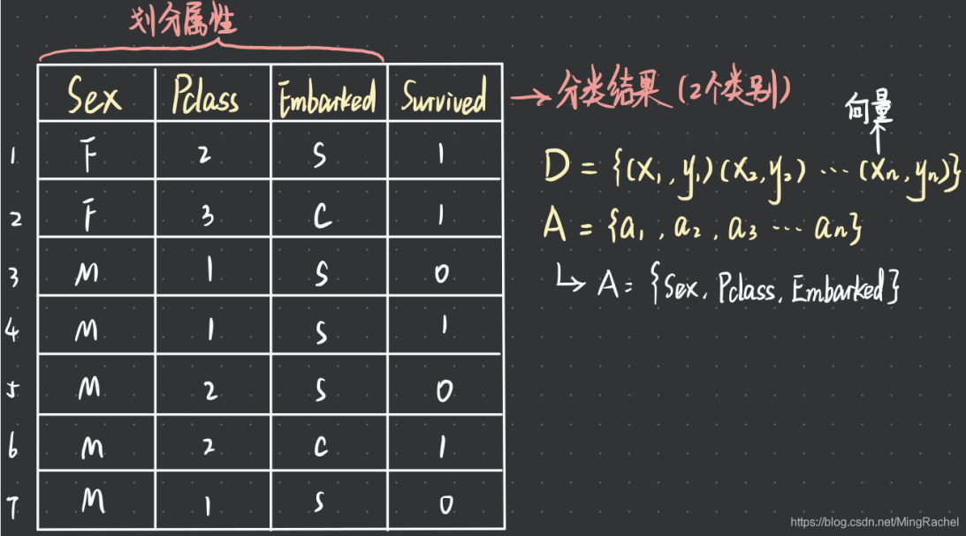
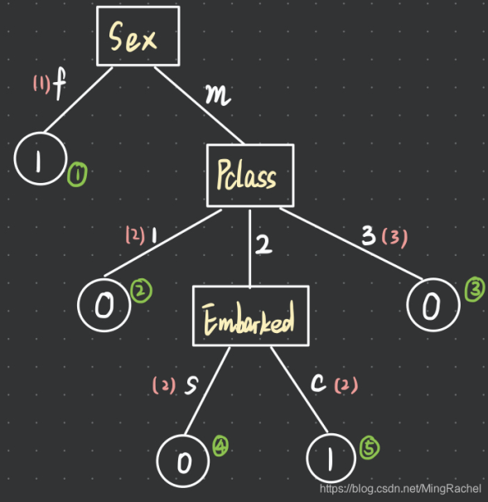
基本算法

Slide 9
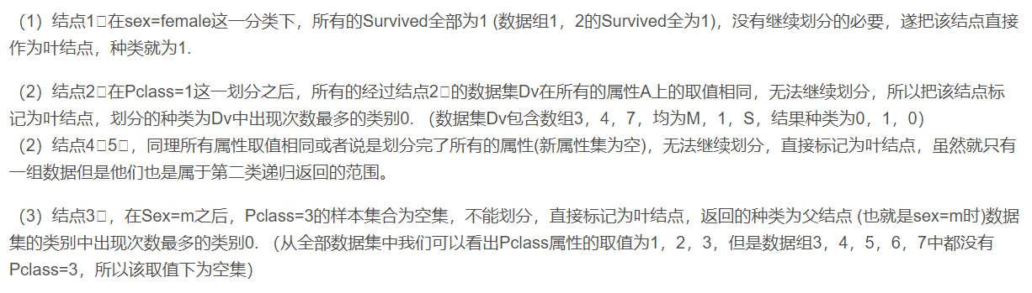
基本算法

Slide 10
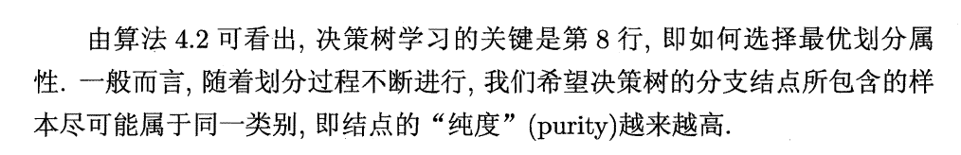
划分选择
信息增益
增益率
基尼指数

Slide 11
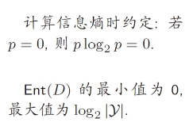

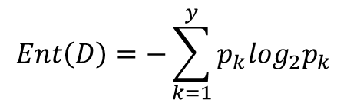
信息增益（information gain）
信息熵 (entropy) 是度量样本集合“纯度”最常用的一种指标
假定当前样本集合 D 中第 k 类样本所占的比例为
信息熵定义为
，则 D 的
$$Ent\left(D\right)=−\sum_{k=1}^{y}{p_{k}\log_{2}p_{k}}$$
的值越小，则
的纯度越高
信息增益直接以信息熵为基础，计算当前划分对信息熵所造成的变化

Slide 12

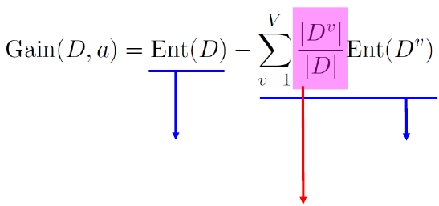
信息增益（information gain）
离散属性 a 的取值：
Dv: D 中在 a 上取值 = av 的样本集合
以属性 a 对 数据集 D 进行划分所获得的信息增益为：
划分前的信息熵
划分后的信息熵
ID3算法中使用 第 v 个分支的权重,
样本越多越重要

Slide 13
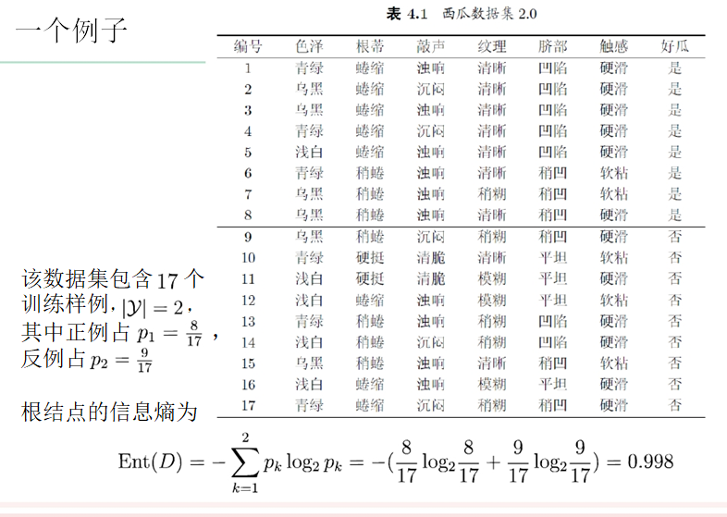
信息增益（information gain）

Slide 14
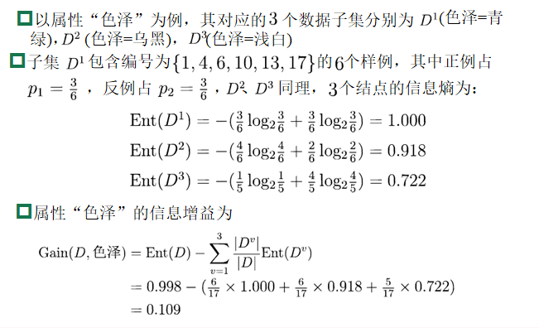
信息增益（information gain）

Slide 15
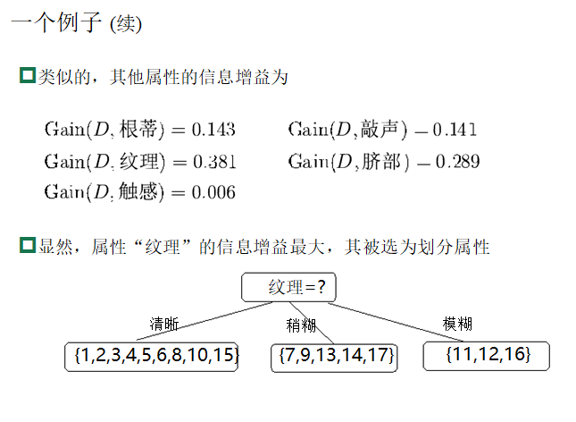
信息增益（information gain）

Slide 16
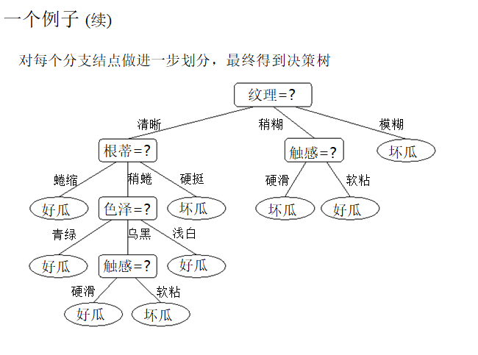
信息增益（information gain）

Slide 17
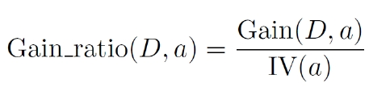
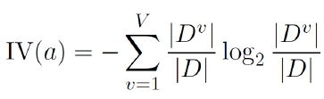
增益率（Gain Ratio）
信息增益：对可取值数目较多的属性有所偏好
有明显弱点，例如：考虑将“编号”作为一个属性
增益率：
其中
属性 a 的可能取值数目越多 (即 V 越大)，则 IV(a) 的值通常就越大
启发式： 先从候选划分属性中找出信息增益高于平均水平的，
再从中选取增益率最高的
C4.5算法中使用

Slide 18
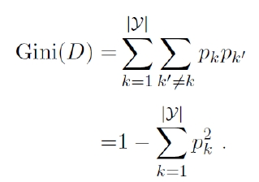
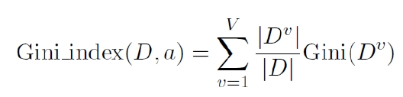
基尼指数（gini index）
反映了从 D 中随机抽取两个样例，
其类别标记不一致的概率
Gini(D) 越小，数据集 D 的纯度越高
属性 a 的基尼指数：
在候选属性集合中，选取那个使划分后基尼指数最小的属性
CART算法中使用

Slide 19
划分选择vs.剪枝
研究表明: 划分选择的各种准则虽然对决策树的尺寸有较
大影响，但对泛化性能的影响很有限
例如信息增益与基尼指数产生的结果，仅在约 2% 的情况下不同
剪枝方法和程度对决策树泛化性能的影响更为显著
在数据带噪时甚至可能将泛化性能提升 25%
Why?
剪枝
(pruning)
是决策树对付“过拟合”的
主要手段！

Slide 20
剪枝
为了尽可能正确分类训练样本，有可能造成分支过多 → 过拟合
可通过主动去掉一些分支来降低过拟合的风险
基本策略：
• 预剪枝 (pre-pruning): 提前终止某些分支的生长
• 后剪枝 (post-pruning): 生成一棵完全树，再“回头”剪枝
剪枝过程中需评估剪枝前后决策树的优劣
现在我们假定使用“留出法”

Slide 21
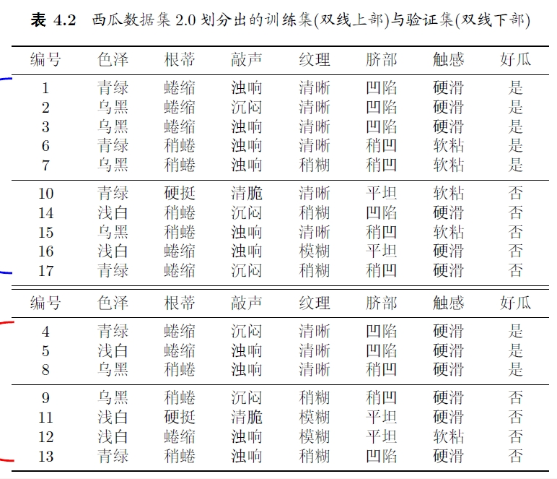
训练集
验证集

Slide 22
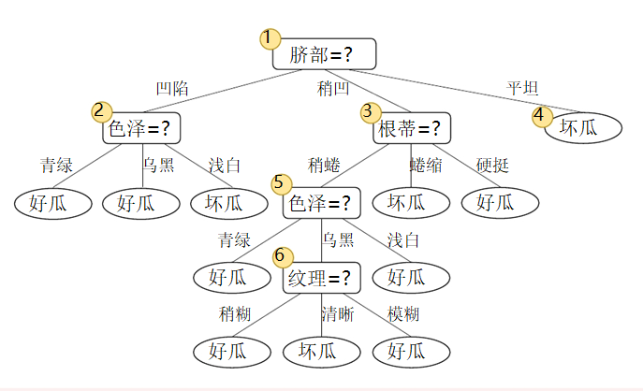
未剪枝决策树

Slide 23
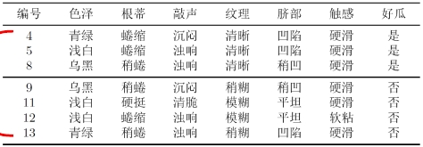
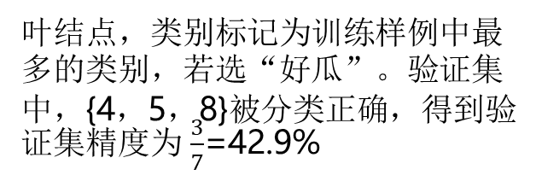
预剪枝
结点1：若不划分，则将其标记为
验
证
集
叶结点，类别标记为训练样例中最
多的类别，若选“好瓜”。验证集
中，{4，5，8}被分类正确，得到验
证集精度为 $\frac{3}{7}$=42.9%
1
验证集精度
“脐部=?” 划分前: 42.9%
脐部=?

Slide 24
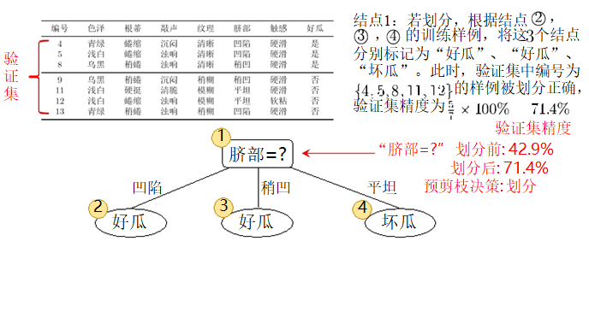
预剪枝

Slide 25
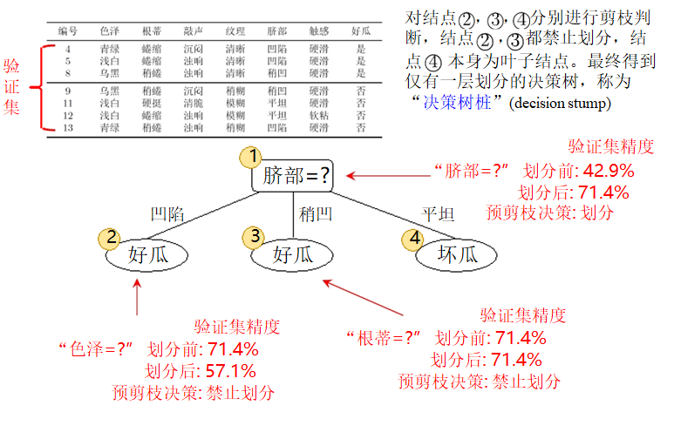
预剪枝

Slide 26
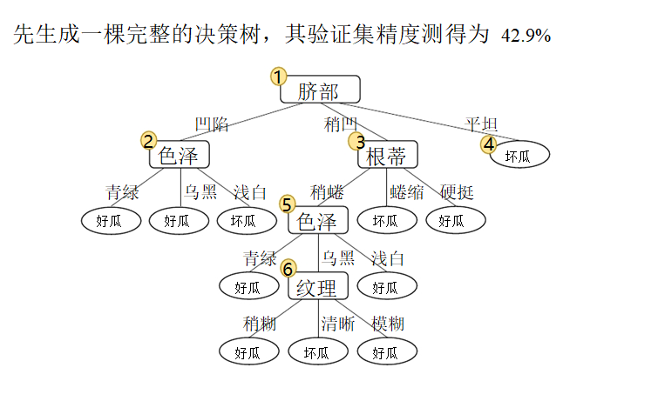
后剪枝

Slide 27
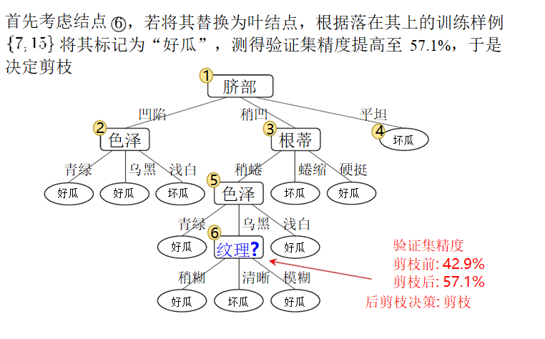
后剪枝

Slide 28
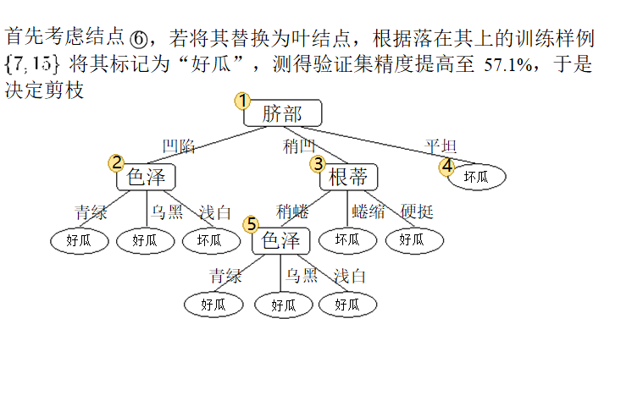
后剪枝

Slide 29
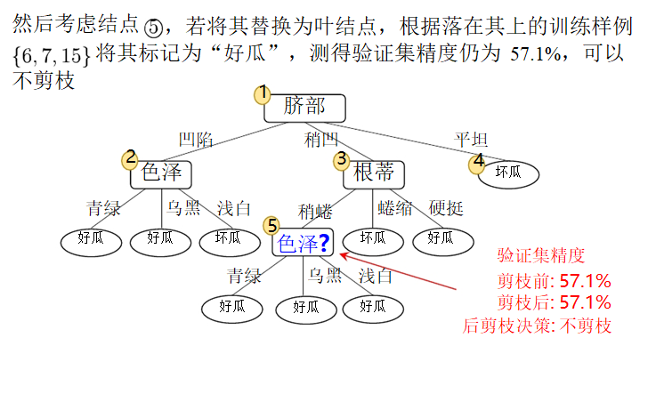
后剪枝

Slide 30
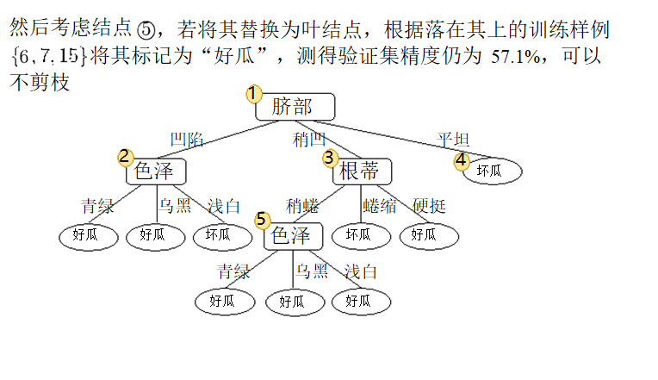
后剪枝

Slide 31
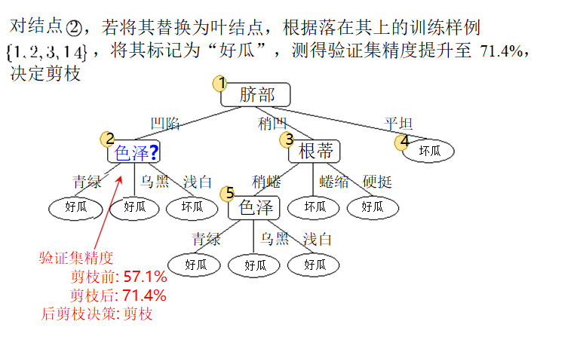
后剪枝

Slide 32
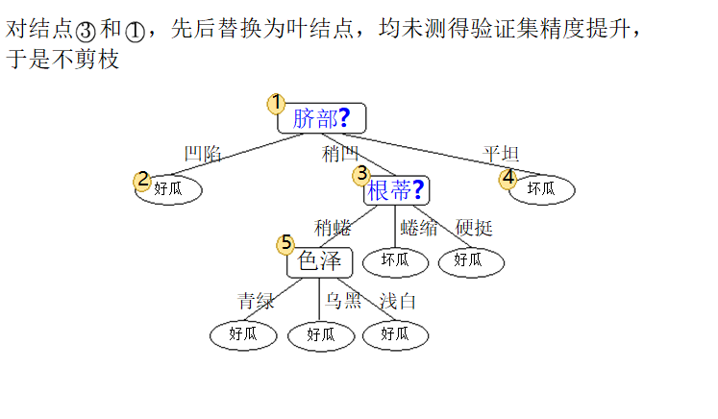
后剪枝

Slide 33
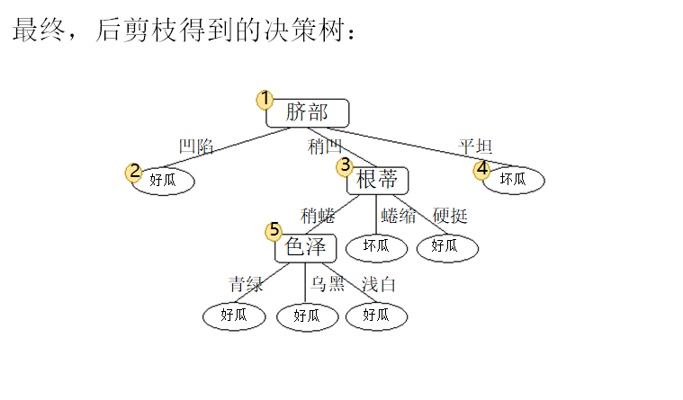
后剪枝

Slide 34
预剪枝vs.后剪枝
❐ 时间开销：
• 预剪枝：训练时间开销降低，测试时间开销降低
• 后剪枝：训练时间开销增加，测试时间开销降低
❐ 过/欠拟合风险：
• 预剪枝：过拟合风险降低，欠拟合风险增加
• 后剪枝：过拟合风险降低，欠拟合风险基本不变
❐ 泛化性能：后剪枝 通常优于 预剪枝

Slide 35
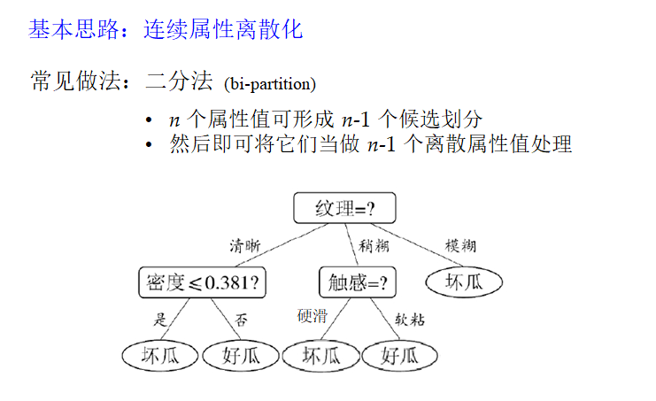
连续值

Slide 36
缺失值
现实应用中，经常会遇到属性值“缺失”(missing)现象
仅使用无缺失的样例？ → 对数据的极大浪费
使用带缺失值的样例，需解决：
Q1：如何进行划分属性选择？
Q2：给定划分属性，若样本在该属性上的值缺失，如何进行划分？
基本思路：样本赋权，权重划分

Slide 37
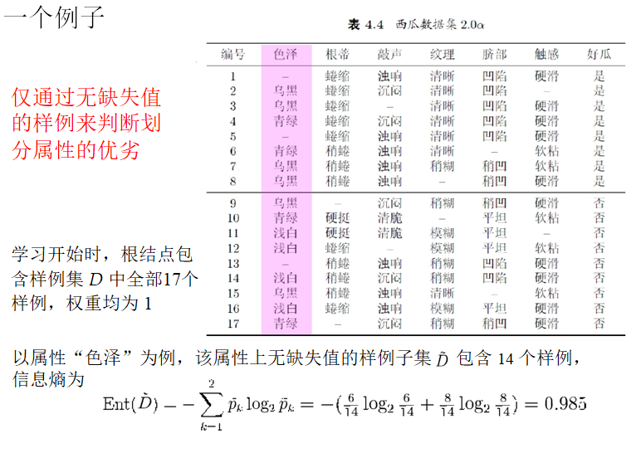
缺失值

Slide 38
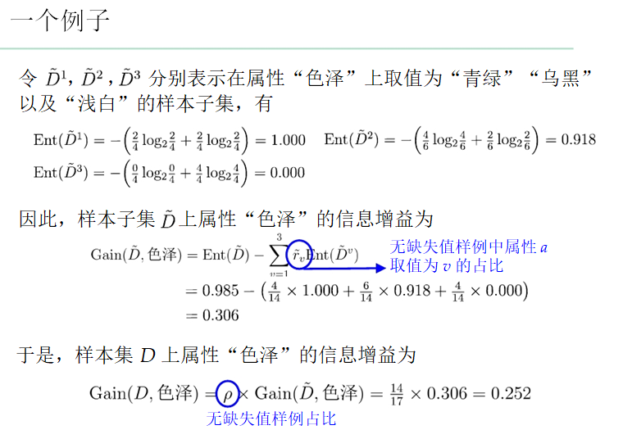
缺失值

Slide 39
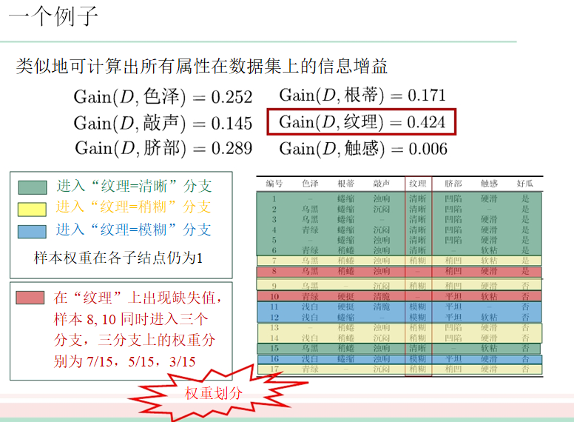
缺失值

Slide 40
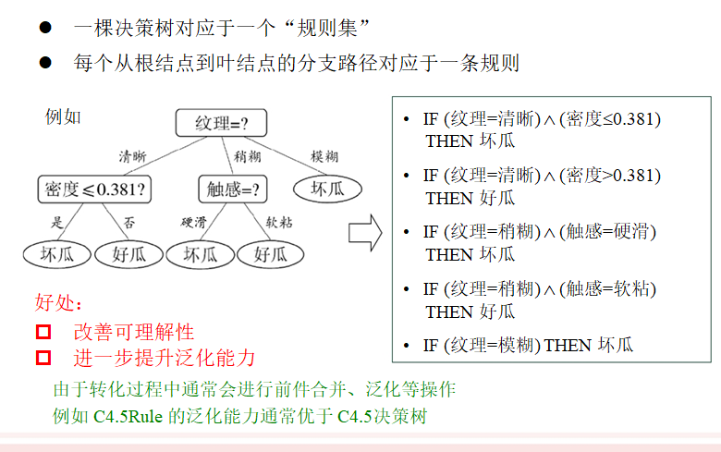
从“树”到“规则”
泛化：已建立模型应用于新样本的能力。

Slide 41
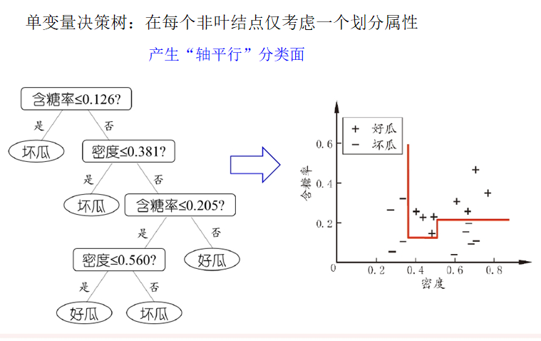
轴平行划分

Slide 42
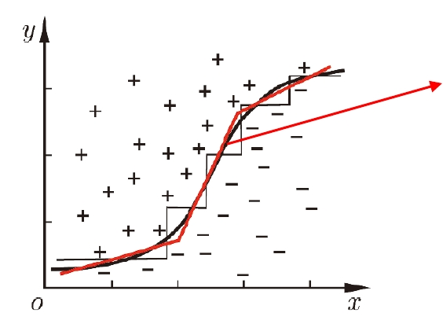
轴平行vs.倾斜
当学习任务所对应的分类边界很复杂时，需要非常多段
划分才能获得较好的近似
能否产生这样
的分类边界？

Slide 43
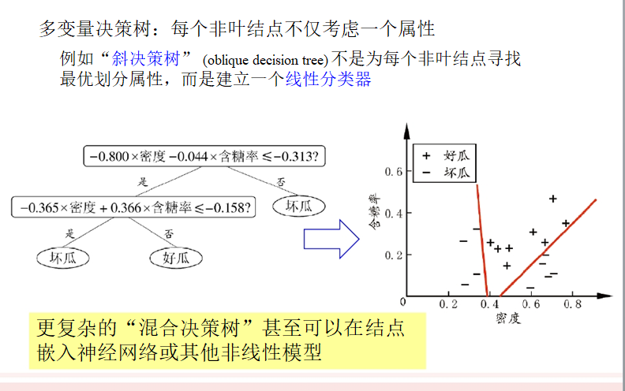
多变量（multivariate）决策树

Slide 44
决策树常用软件包
ID3, C4.5, C5.0
http://www.rulequest.com/Personal/
J4.8
http://www.cs.waikato.ac.nz/ml/weka/
❐ … …

Slide 45

谢谢大家！

